Slide 1
TRABALHO DA REGIÃO NORDESTE
INFORMATICA PARA INTERNET – 1° ANO
Davi Ribeiro
Carlos Eduardo
Valkyria Zumba
Fabrício Bryan
Pedro Henrique
Arthur Batista
Guilherme Procópio
Rafael Martins

Slide 2
RESUMO
1- Mapa do Nordeste
2- Estados da Região Nordeste
3- Características Físicas
4- Aspectos Culturais
5- Aspectos Econômicos
6- PIB do Nordeste
7- Pontos Túristico
8- Curiosidades
9- Bibliografia
10- Considerações Finais

Slide 3
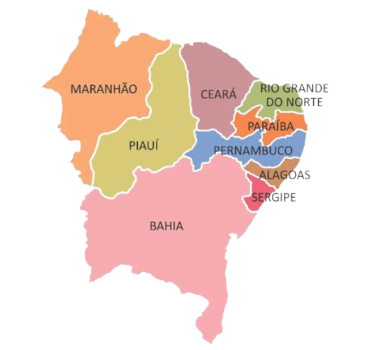
MAPA DO NORDESTE

Slide 4
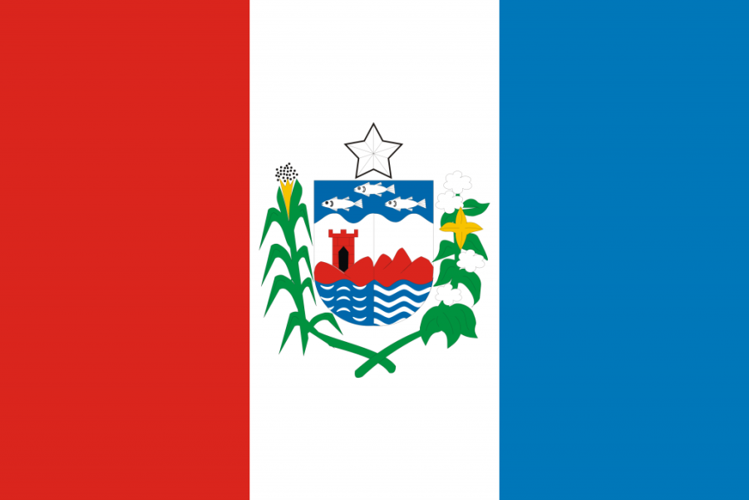

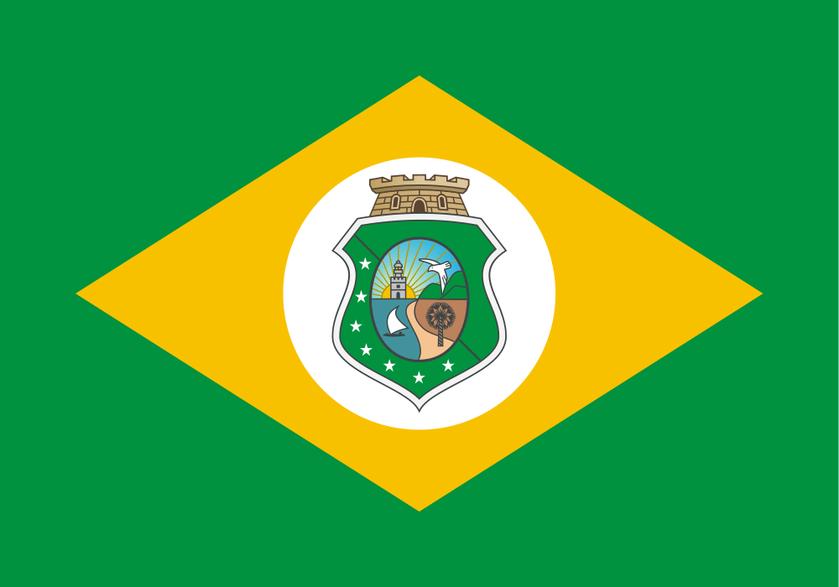
ESTADOS DA REGIÃO
NORDESTE
Alagoas(AL) - Maceió
Bahia(BA) – Salvador
Ceara(CE) – Fortaleza

Slide 5



ESTADOS DA REGIÃO
NORDESTE
Maranhão(MA) – São Luís
Paraíba(PB) – João Pessoa
Pernambuco(PE) – Recife

Slide 6
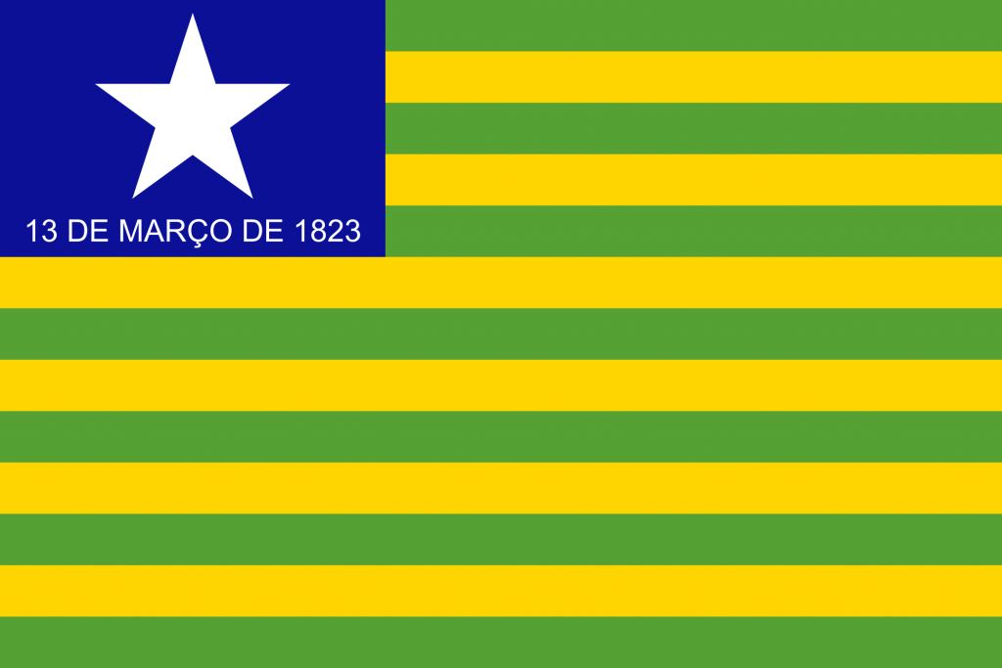
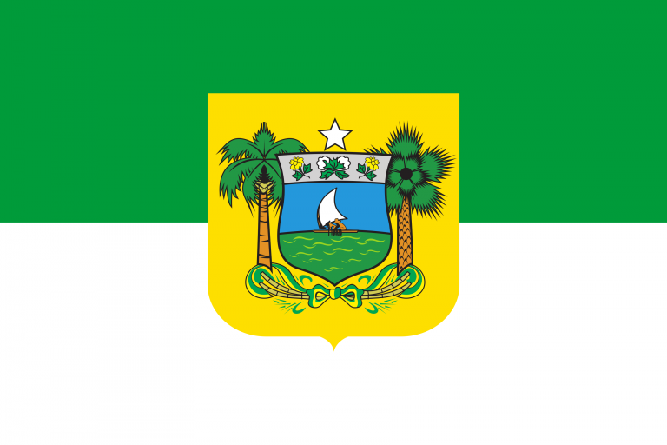

ESTADOS DA REGIÃO
NORDESTE
Piauí(PI) – Teresina
Rio grande do norte(RN) – Natal
Sergipe(SE) - Aracaju

Slide 7
CARACTERISTICAS FÍSICAS
- RELEVO
- CLIMA
- VEGETAÇÃO

Slide 8
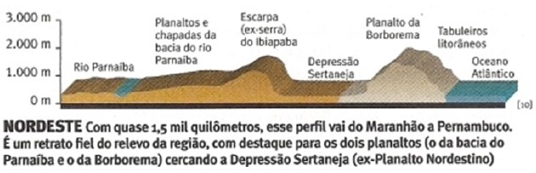
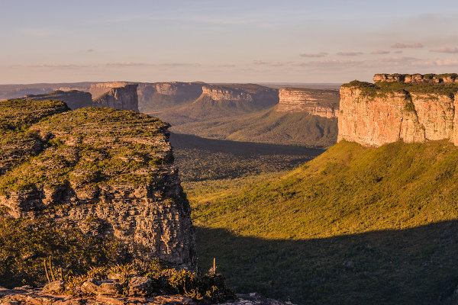
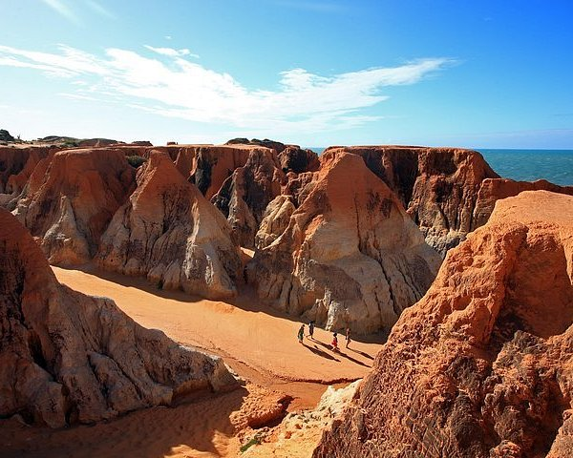
RELEVO
-Planaltos
-Planícies
-Chapadas
-Depressões
Parque nacional da chapada diamantina
Monumentos naturais da falésias e Beberibe

Slide 9
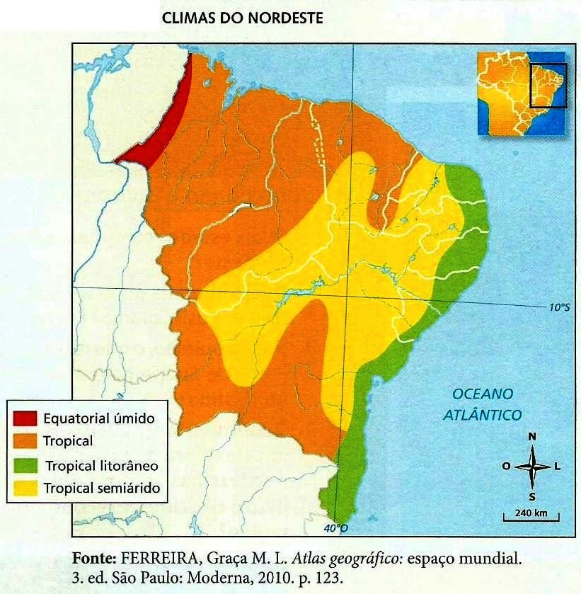
CLIMA
-Equatorial úmido
-Tropical
-Semiárido
-Tropical atlântico

Slide 10
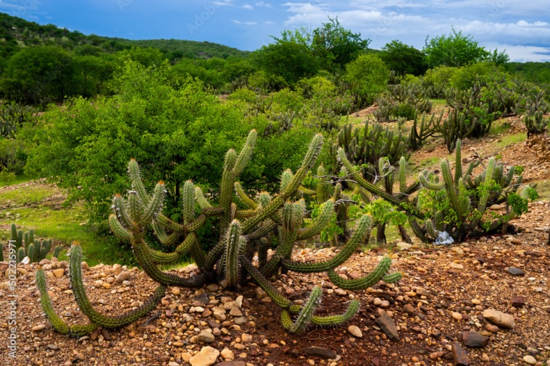
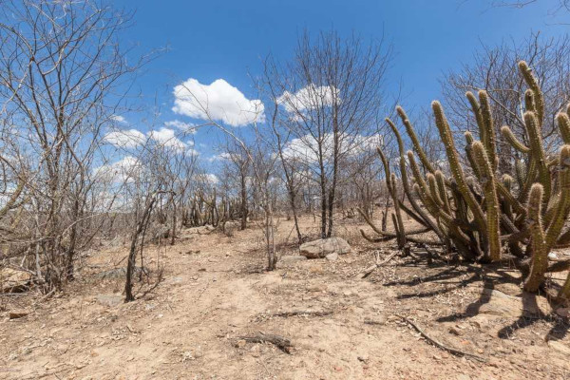
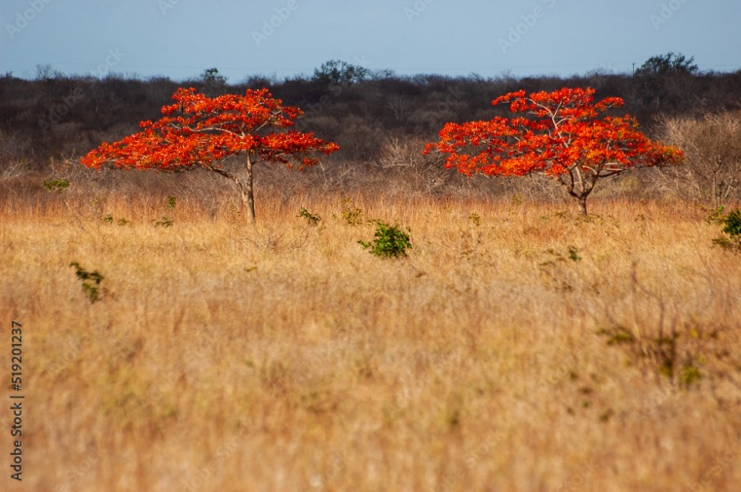
VEGETAÇÃO
Mata Atlântica no litoral, Caatinga no semiárido, passando por Cerrado, Mata dos Cocais, restingas
e manguezais.

Slide 11
ASPECTOS CULTURAIS
- CULINÁRIA
- FESTAS TIPICAS
- MÚSICAS

Slide 12
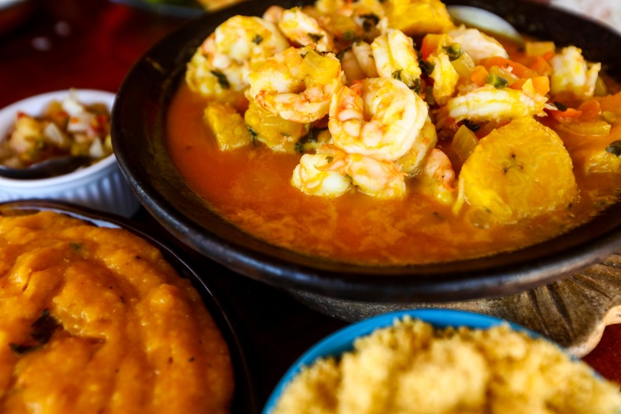
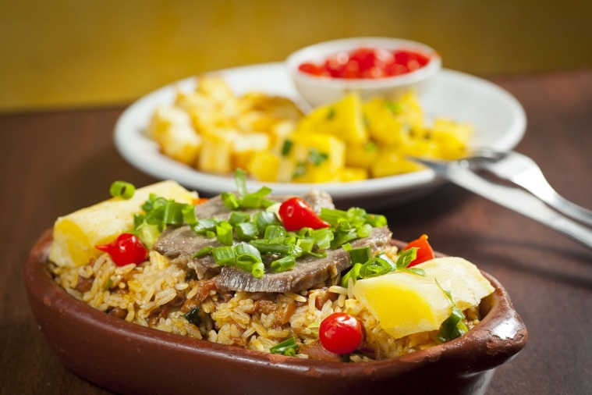
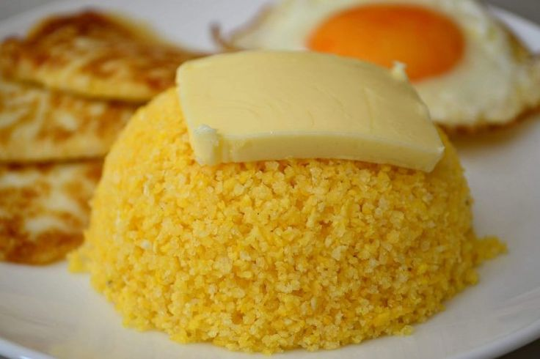
CULINÁRIA
Marcada por sabores fortes, temperos apimentados e
uma rica fusão de influências indígenas, africanas e
portuguesas.
Moqueca
Baião de Dois
Cuscuz de milho

Slide 13

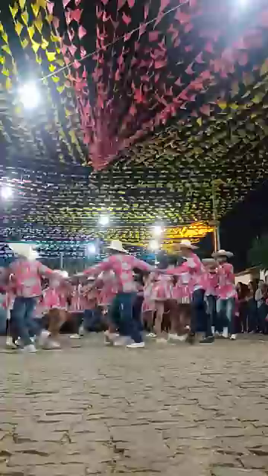
FESTAS TIPICAS
-Carnaval
-Festa Junina

Slide 14

MÚSICAS
A música nordestina abrange estilos tradicionais como forró, baião, xote, frevo e axé, além de manifestações culturais como repente, samba de roda, maracatu e manguebeat.
Instrumentos típicos incluem sanfona, zabumba, pandeiro, berimbau e rabeca

Slide 15
ASPECTOS ECONÔMICOS
- AGRICULTURA
- INDUSTRIA
- GOVERNANÇA
- TURISMO

Slide 16
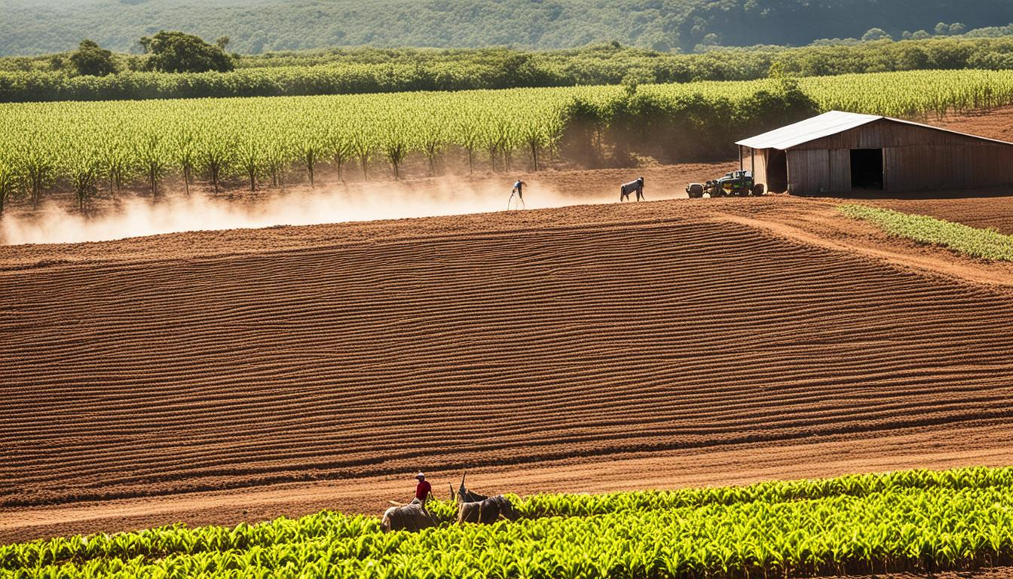
AGRICULTURA
A região Nordeste se destaca na produção de cana-de-açúcar (concentrada em Alagoas, Pernambuco e Paraíba), além de algodão (Ceará, Paraíba e Rio Grande do Norte), soja (Bahia, Maranhão), milho, tabaco, caju, uva, manga e melão.

Slide 17
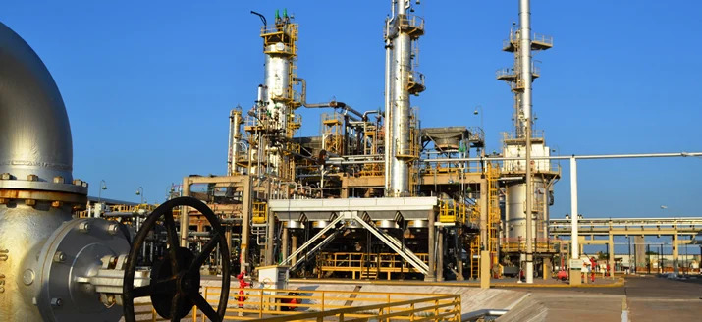
INDUSTRIA
A indústria nordestina é diversificada, com destaque para alimentos, têxtil, química, metalmecânica e energia, concentrada em polos estratégicos como Suape, Camaçari, Recife, Salvador e Fortaleza

Slide 18
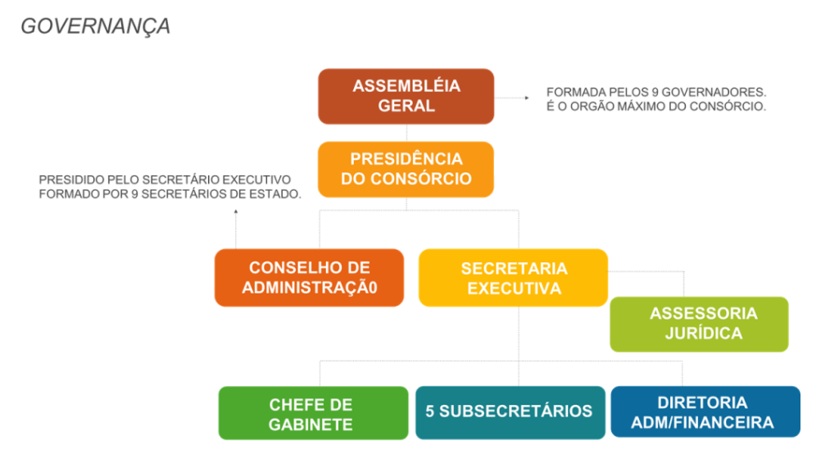
GOVERNANÇA
O Consórcio Nordeste tem estrutura de governança colegiada, moldada para construção de consensos em torno da atuação conjunta

Slide 19
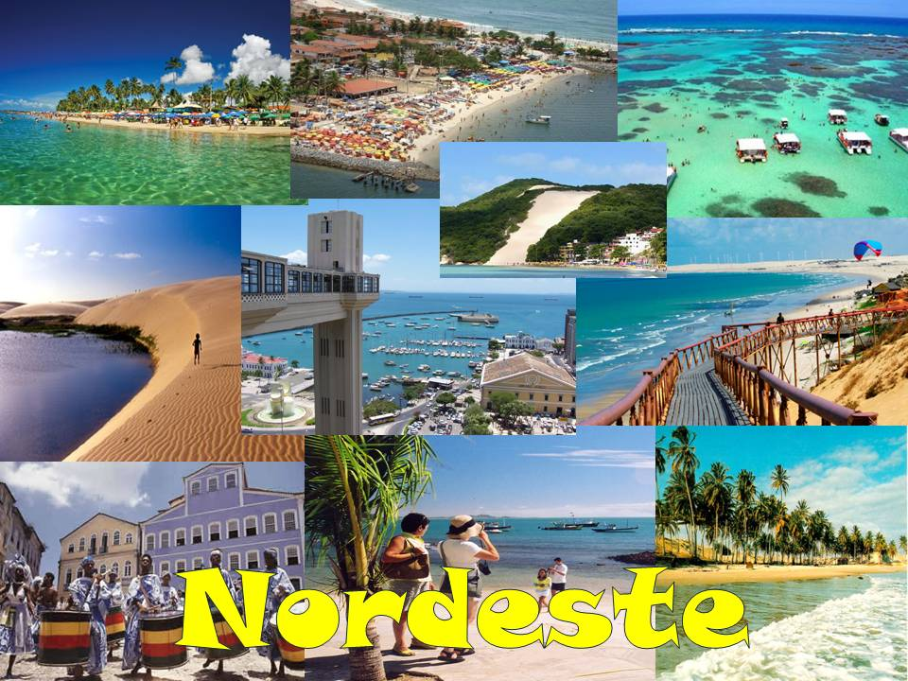
TURISMO
O turismo no Nordeste do Brasil é uma experiência rica e diversificada, com destinos que oferecem uma combinação única de beleza natural, cultura vibrante e gastronomia deliciosa.

Slide 20
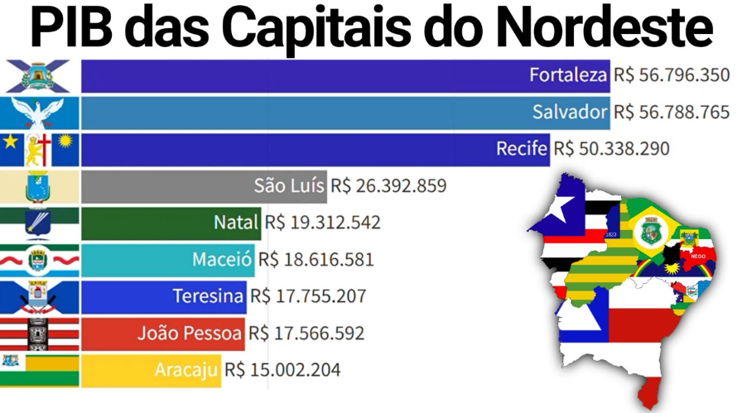
PIB DO NORDESTE
Produto interno bruto

Slide 21
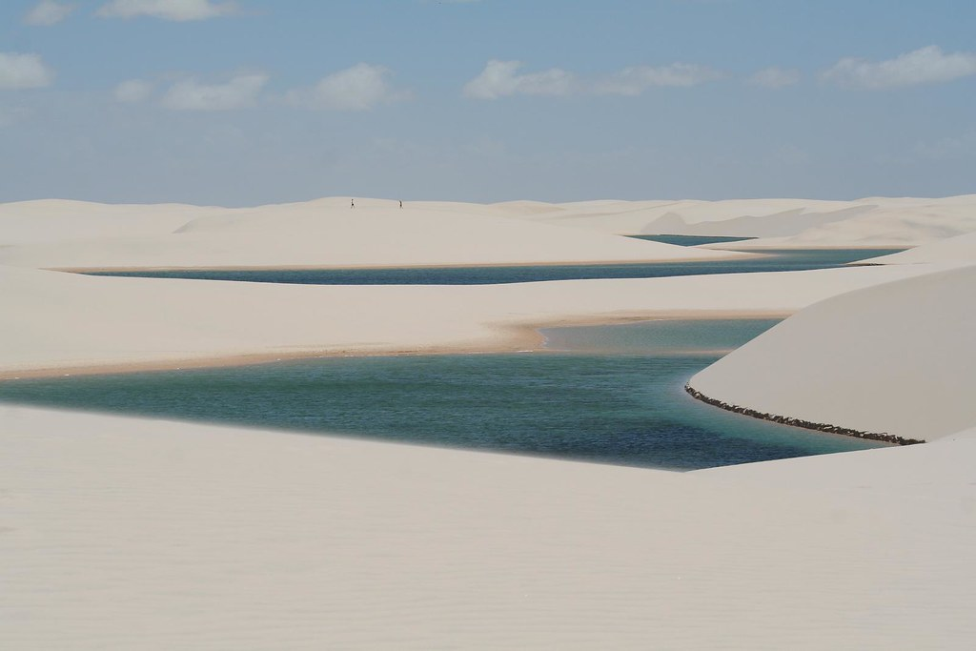
PONTO TÚRISTICO IMPORTANTE
Lençóis Maranhenses

Slide 22
CURIOSIDADES SOBRE O NORDESTE
- Universidade Federal da Bahia
- Olinda, em Pernambuco
- Rio São Francisco
- A região com mais estados
- A primeira capital federal do Brasil

Slide 23
BIBLIOGRAFIA DE IMAGENS:
https://fity.club/lists/suggestions/relevo-da-regiao-nordeste/
https://escolaeducacao.com.br/clima-da-regiao-nordeste/
https://www.melhoresdestinos.com.br/comidas-tipicas-nordeste.html
https://stock.adobe.com/br/images
https://www.agropecnews.com.br/desafios-da-agricultura-no-nordeste-entenda-aqui/
https://www.consorcionordeste.gov.br/p/governanca
https://movimentoeconomico.com.br/economia/2024/04/15/industria-do-nordeste/
https://deltarioparnaiba.com.br/15-principais-pontos-turisticos-do-nordeste/

Slide 24

DÚVIDAS?

Slide 25
OBRIGADO!

